Slide 1
Playing Flappy Bird with DQN
BY 王田雨 许一先

Slide 2
Content
开题回顾
Q-learning & DQN简介
算法尝试——DQN
算法尝试——Double DQN
算法尝试——Dueling DQN
超参数调整——学习率
参考文献

Slide 3
开题回顾

Slide 4
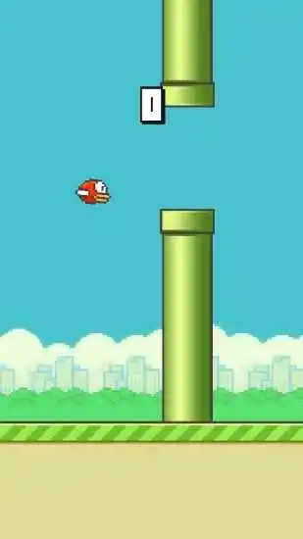
Flappy Bird
《flappy bird》是一款由来自越南的独立游戏开发者Dong Nguyen所开发的作品，游戏于2013年5月24日上线，并在2014年2月突然暴红。2014年2月，《Flappy Bird》被开发者本人从苹果及谷歌应用商店撤下。2014年8月份正式回归APP STORE，正式加入Flappy迷们期待已久的多人对战模式。游戏中玩家必须控制一只小鸟，跨越由各种不同长度水管所组成的障碍。

Slide 5
算法调研
我们的目标是训练小鸟尽可能地保持存活通过更多的管道障碍物从而最大化游戏得分。但是很难完全罗列预定的行为进行编程，因此传统算法并不适合该模型。
已有的算法：DQN，Double DQN，Dueling DQN
已有的改进：优先经验回放，多步学习、噪声网络和值分布强化学习

Slide 6
Q-learning & DQN简介

Slide 7
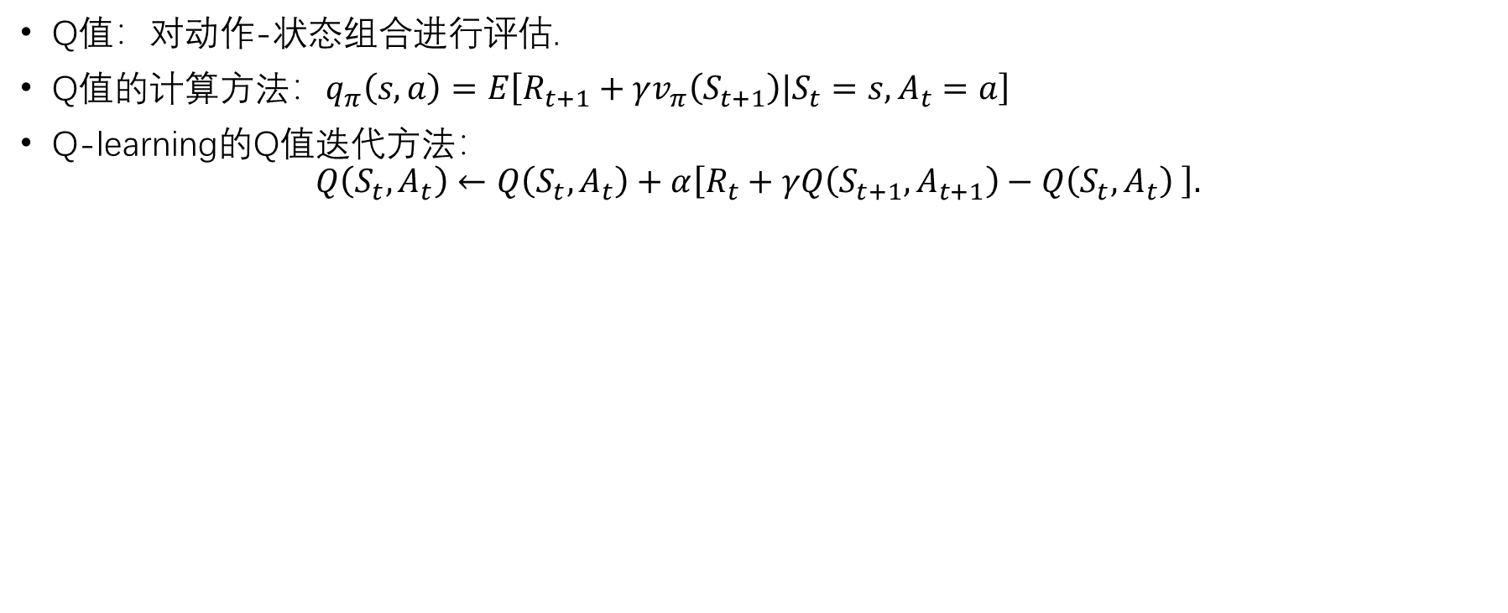
Q-learning
Q值：对动作-状态组合进行评估.
Q值的计算方法：$q_{π}\left(s,a\right)=E\left[R_{t+1}+γv_{π}\left(S_{t+1}\right)|S_{t}=s,A_{t}=a\right]$
Q-learning的Q值迭代方法：
$$Q\left(S_{t},A_{t}\right)←Q\left(S_{t},A_{t}\right)+α\left[R_{t}+γQ\left(S_{t+1},A_{t+1}\right)−Q\left(S_{t},A_{t}\right) \right].$$

Slide 8
深度学习: 价值函数逼近
在使用表格方式表示 Q 函数的时候，Q 函数可以表示为一个大型二维表格。也就是说，每个 离散的状态和动作都有一个单独的条目。然而该方法在处理具有大规模数据空间（如原始像素输 入）的任务时将十分低效，更不用说具有连续数据的控制任务了。幸运的是，通过使用函数逼近从不同输入进行泛化的技术已经得到了广泛的研究，我们可以将其应用于基于价值（Value-based） 的强化学习。

Slide 9
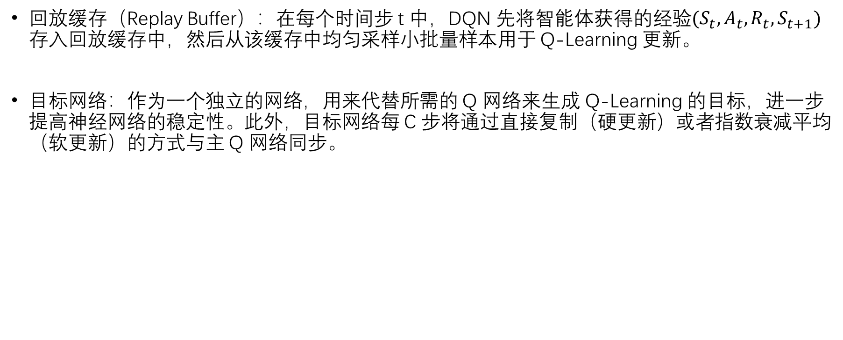
DQN的关键技术
回放缓存（Replay Buffer）：在每个时间步 t 中，DQN 先将智能体获得的经验${(S}_{t},A_{t},R_{t},S_{t+1})$存入回放缓存中，然后从该缓存中均匀采样小批量样本用于 Q-Learning 更新。
目标网络：作为一个独立的网络，用来代替所需的 Q 网络来生成 Q-Learning 的目标，进一步提高神经网络的稳定性。此外，目标网络每 C 步将通过直接复制（硬更新）或者指数衰减平均（软更新）的方式与主 Q 网络同步。

Slide 10
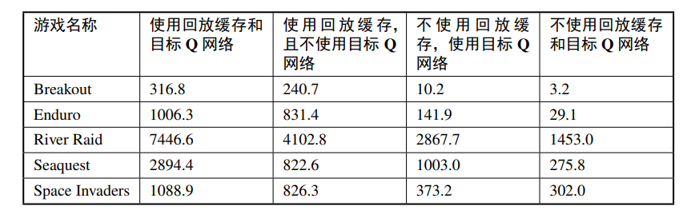
DQN的效果

Slide 11
评价标准-reward
Bird每飞行一个时间单位-reward +0.1
Bird每过一次柱子-reward+1
Bird失败一次reward-penalty
我们不妨让bird飞过第一个柱子之前的收益均为负，经过测试penalty=5左右较为合适
我们也对penalty=1进行了训练，实际上发现-1的惩罚还是较小。

Slide 12
算法尝试——DQN

Slide 13
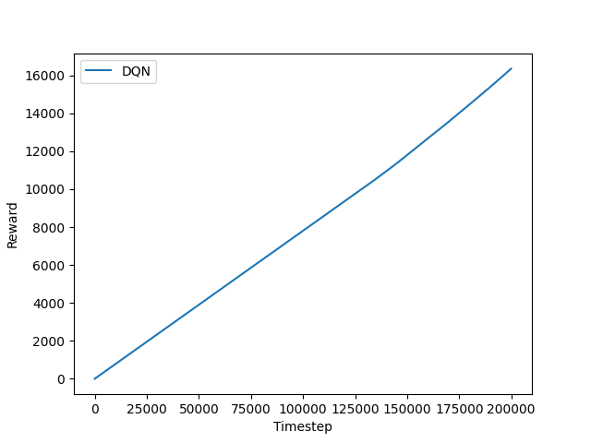
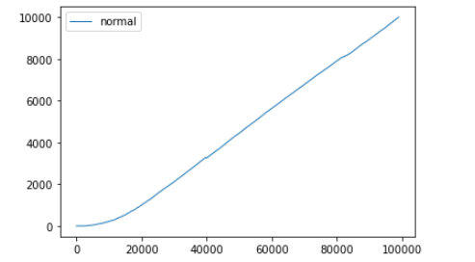
实践效果

Slide 14
算法尝试——Double DQN

Slide 15
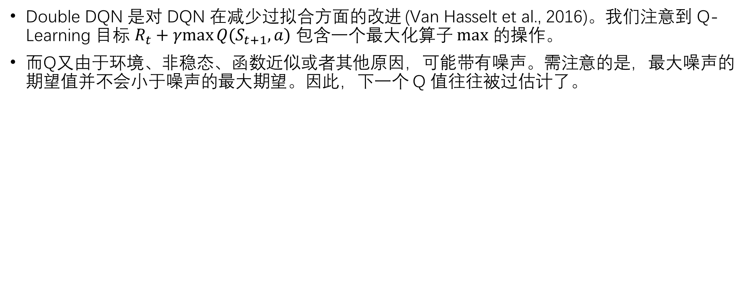
Double DQN的改进思路
Double DQN 是对 DQN 在减少过拟合方面的改进 (Van Hasselt et al., 2016)。我们注意到 Q-Learning 目标 $R_{t}+γmax⁡Q(S_{t+1},a)$ 包含一个最大化算子 $max$ 的操作。
而Q又由于环境、非稳态、函数近似或者其他原因，可能带有噪声。需注意的是，最大噪声的期望值并不会小于噪声的最大期望。因此，下一个 Q 值往往被过估计了。

Slide 16
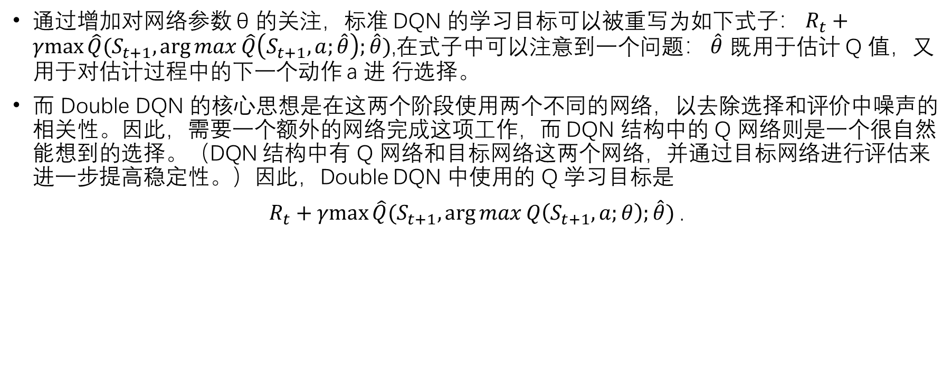
学习目标的改进
通过增加对网络参数 θ 的关注，标准 DQN 的学习目标可以被重写为如下式子： $R_{t}+γmax⁡\hat{Q}(S_{t+1}, \arg{max}\hat{Q}\left(S_{t+1},a;\hat{θ}\right);\hat{θ})$,在式子中可以注意到一个问题： $\hat{θ}$ 既用于估计 Q 值，又用于对估计过程中的下一个动作 a 进 行选择。
而 Double DQN 的核心思想是在这两个阶段使用两个不同的网络，以去除选择和评价中噪声的相关性。因此，需要一个额外的网络完成这项工作，而 DQN 结构中的 Q 网络则是一个很自然能想到的选择。（DQN 结构中有 Q 网络和目标网络这两个网络，并通过目标网络进行评估来进一步提高稳定性。）因此，Double DQN 中使用的 Q 学习目标是
$R_{t}+γmax⁡\hat{Q}(S_{t+1}, \arg{max}Q\left(S_{t+1},a;θ\right);\hat{θ})$.

Slide 17
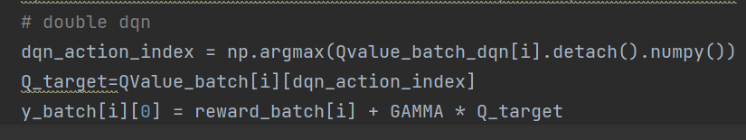
代码修改
$$R_{t}+γmax⁡\hat{Q}(S_{t+1}, \arg{max}\hat{Q}\left(S_{t+1},a;\hat{θ}\right);\hat{θ})$$
$$R_{t}+γmax⁡\hat{Q}(S_{t+1}, \arg{max}Q\left(S_{t+1},a;θ\right);\hat{θ})$$

Slide 18
算法尝试——Dueling DQN

Slide 19
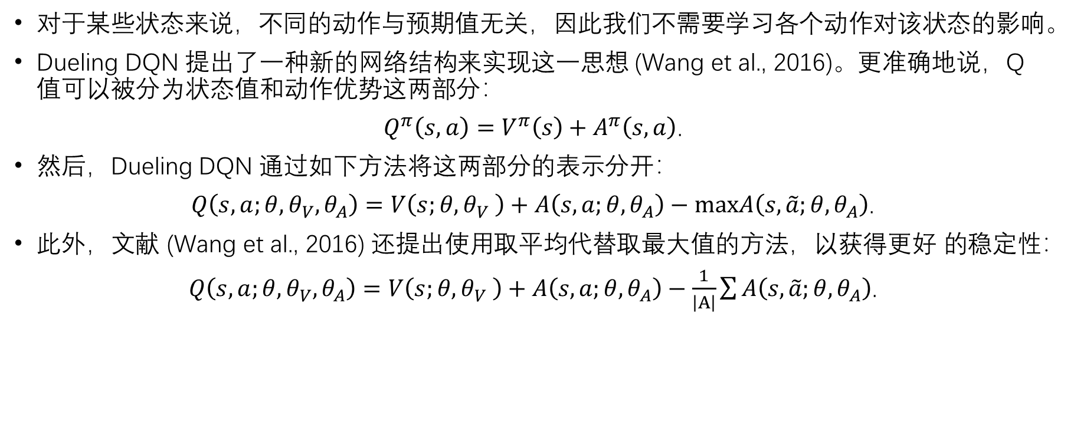
Dueling DQN的改进思路
对于某些状态来说，不同的动作与预期值无关，因此我们不需要学习各个动作对该状态的影响。
Dueling DQN 提出了一种新的网络结构来实现这一思想 (Wang et al., 2016)。更准确地说，Q 值可以被分为状态值和动作优势这两部分：
$Q^{π}\left(s,a\right)=$ $V^{π}\left(s\right)+A^{π}\left(s,a\right)$.
然后，Dueling DQN 通过如下方法将这两部分的表示分开：
$Q\left(s,a;θ,θ_{V},θ_{A}\right)=$ $V\left(s;{θ,θ}_{V} \right)+A\left(s,a;θ,θ_{A}\right)−maxA\left(s,\tilde{a};θ,θ_{A}\right)$.
此外，文献 (Wang et al., 2016) 还提出使用取平均代替取最大值的方法，以获得更好 的稳定性：
$Q\left(s,a;θ,θ_{V},θ_{A}\right)=$ $V\left(s;{θ,θ}_{V} \right)+A\left(s,a;θ,θ_{A}\right)−\frac{1}{\left|Α\right|}\sum{A\left(s,\tilde{a};θ,θ_{A}\right)}$.

Slide 20
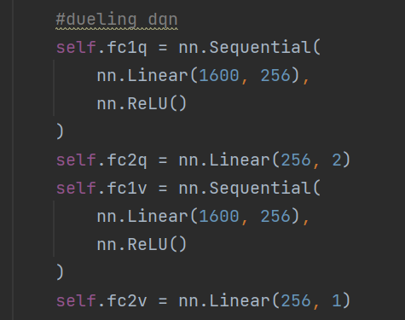
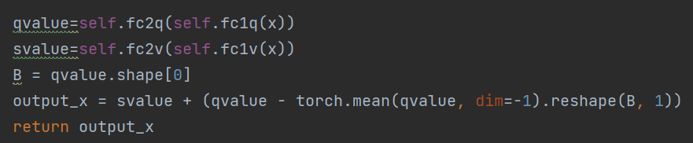
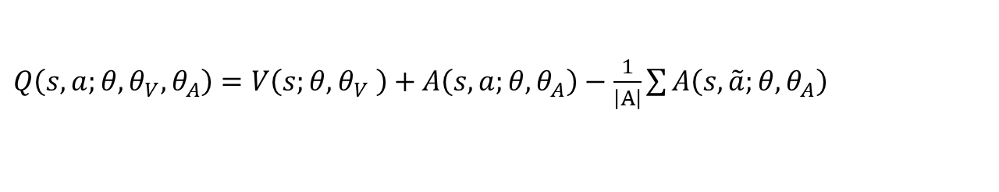
代码修改
$Q\left(s,a;θ,θ_{V},θ_{A}\right)=$ $V\left(s;{θ,θ}_{V} \right)+A\left(s,a;θ,θ_{A}\right)−\frac{1}{\left|Α\right|}\sum{A\left(s,\tilde{a};θ,θ_{A}\right)}$

Slide 21
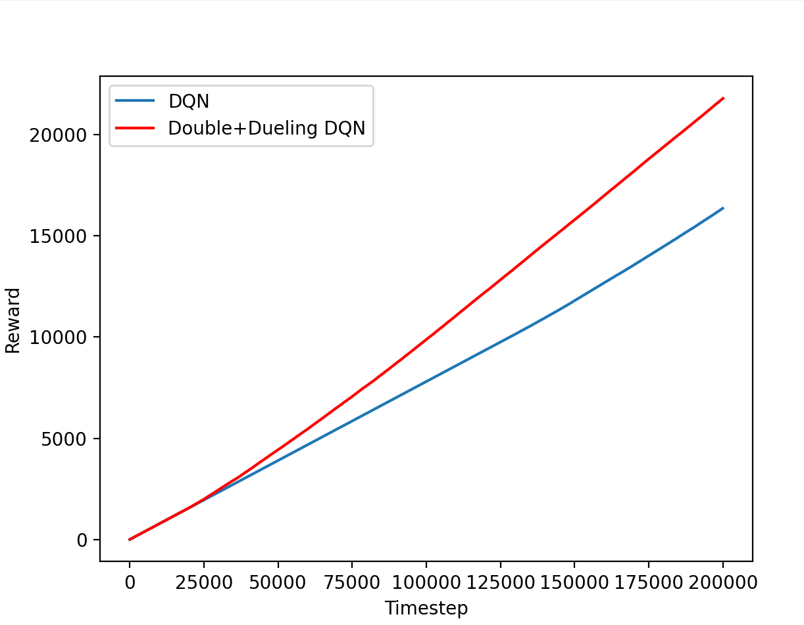
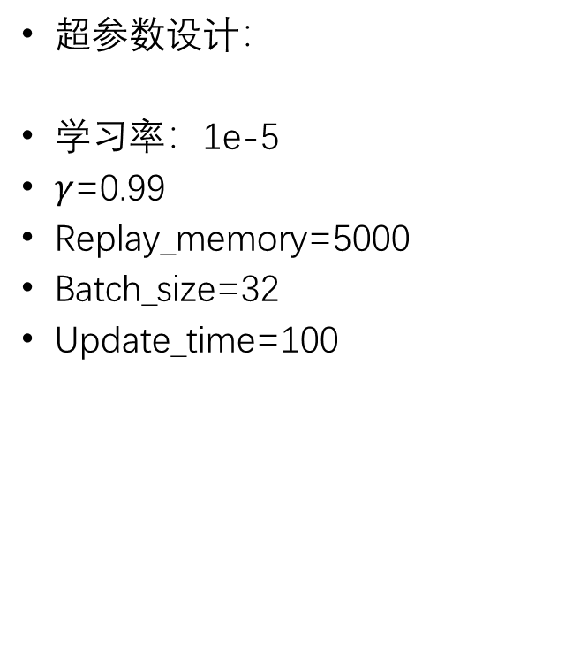
实践效果
超参数设计：
学习率：1e-5
$γ$=0.99
Replay_memory=5000
Batch_size=32
Update_time=100

Slide 22
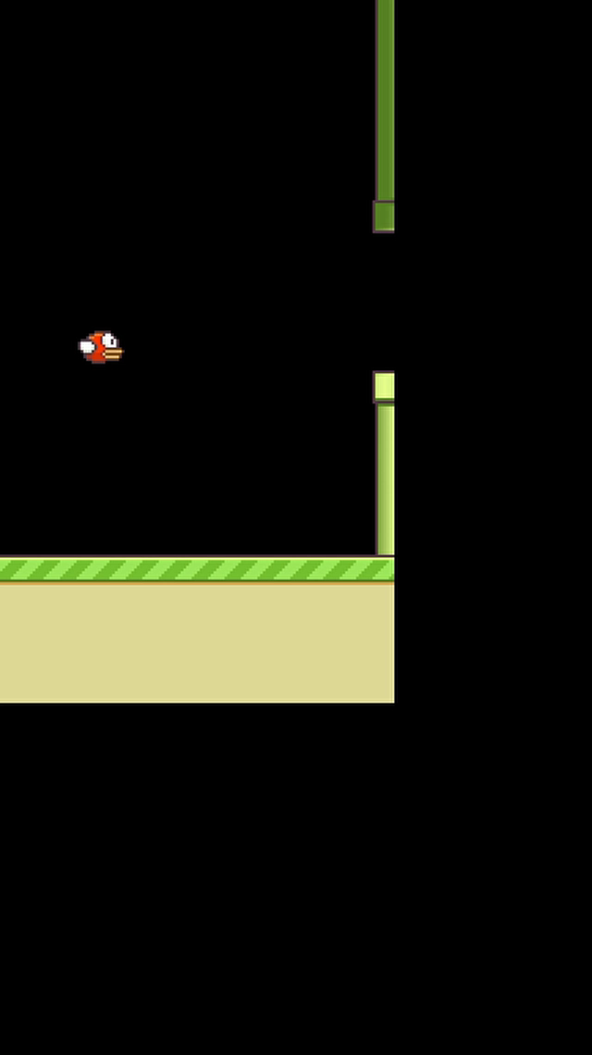
直观展示——Dueling+Double DQN
Timestep<5000：一飞冲天……

Slide 23
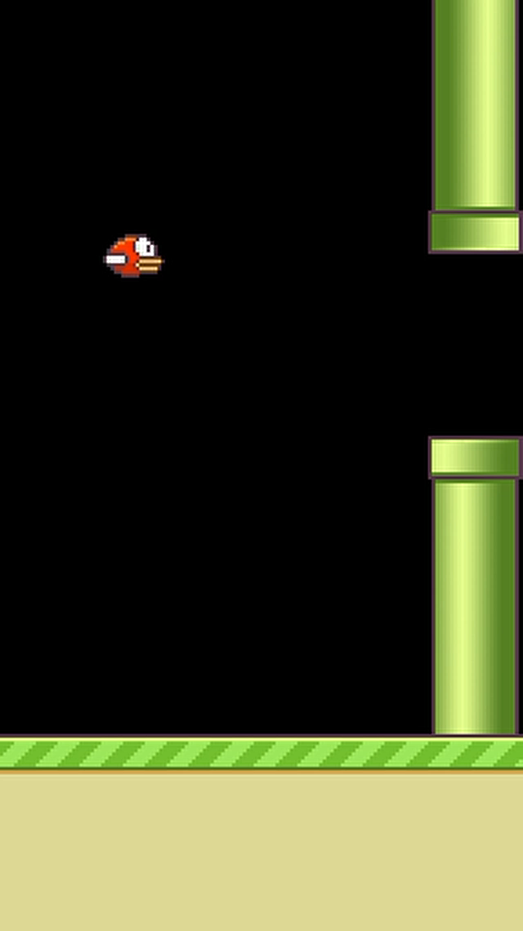
直观展示——Dueling+Double DQN
Timestep<5000：一飞冲天……
Timestep=20000：有机会能过第一个柱子
Timestep=30000：基本上能过第一个柱子了!

Slide 24
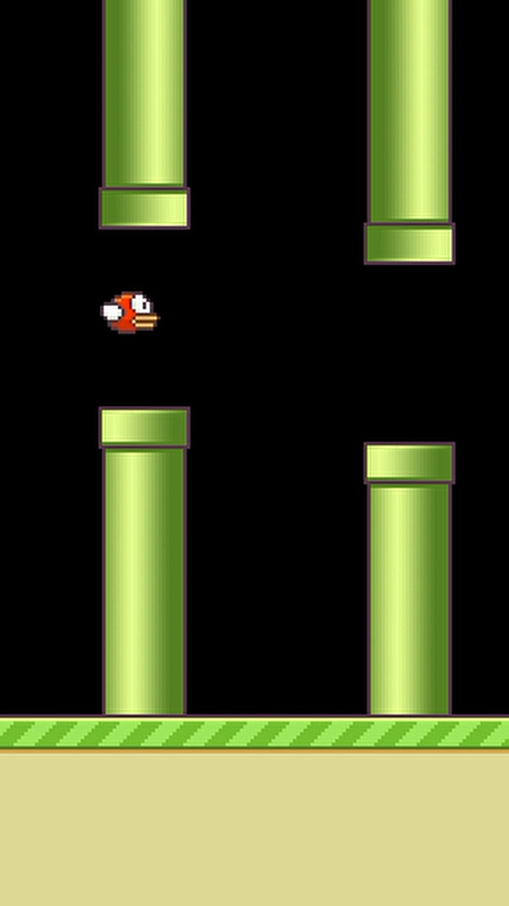
直观展示——Dueling+Double DQN
Timestep<5000：一飞冲天……
Timestep=20000：有机会能过第一个柱子
Timestep=30000：基本上能过第一个柱子了!
Timestep=50000：基本上能过5-6个
Timestep=70000：见动画

Slide 25
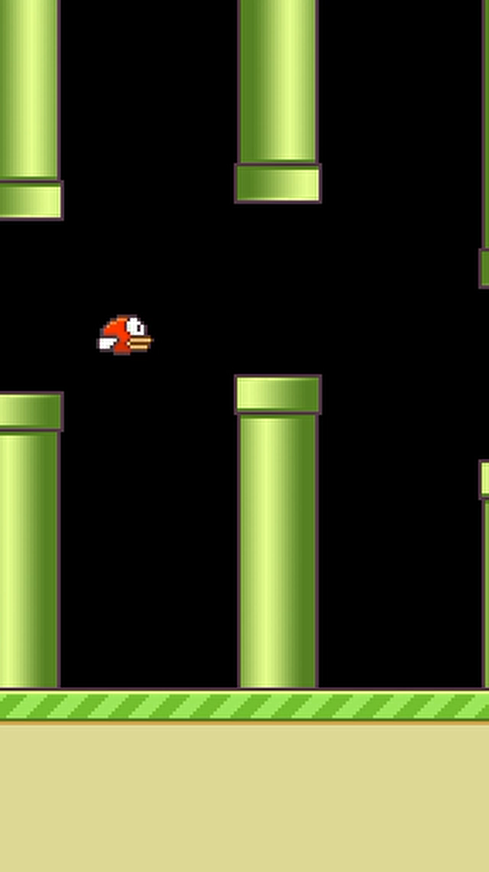
直观展示——Dueling+Double DQN
Timestep<5000：一飞冲天……
Timestep=20000：有机会能过第一个柱子
Timestep=30000：基本上能过第一个柱子了!
Timestep=50000：基本上能过5-6个
Timestep=260000：“无敌”
Timestep=330000：最好的时候能过100个以上

Slide 26
超参数调整——学习率

Slide 27
奇怪的事情发生了1
我们发现，学习率等超参数对DQN的学习效果影响非常大。
事实上，调高学习率对提升DQN在玩Flappy Bird的表现上提升非常大。这样可以有效地减少训练时间。
普通DQN调高学习率后会有很大的变化，事实上效果会好很多。经过我们的实验，如果把学习率调到1e-4以上，普通的DQN在50000步左右的训练即可达到非常好的效果。
但是对于Double DQN和Dueling DQN来说调高学习率并不能有效地改善。

Slide 28
奇怪的事情发生了2
我们发现，学习率等超参数对DQN的学习效果影响非常大。
刚开始我们觉得失败时-1的惩罚比较小，所以我们将失败（碰柱子）的惩罚调为了-5，这样一来DQN的效果改善比较大，但Double DQN和Dueling DQN的效果反而会变差。

Slide 29
一些解释
我们认为出现以上的情况是因为Flappy Bird游戏本身特点决定的。
很多情况下，如果向上会碰到管子，那么其实向下一定比向上要好（这一点和很多游戏不同，这里的好一般是绝对的）。
所以该游戏相对于强化学习算法来说是一个相对简单的游戏。
因此学习率比较大有时候不一定是坏事。
对于失败时的惩罚，惩罚较大会在初期学习时造成很大影响。

Slide 30
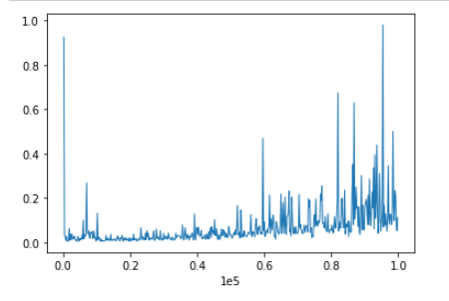
分段线性（常值）学习率
0-2w 1e-4
2w-5w 4e-5
5w-10w 1e-6
只能说这网络的收敛性……
但是，效果却很不错！

Slide 31
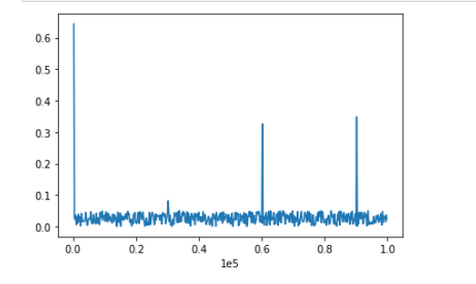
指数衰减学习率 lr = lr*ratio
收敛性比刚才稍好一些，
但是效果一般……

Slide 32
演示视频
..\..\Videos\3000.mkv
..\..\Videos\7000.mkv
..\..\Videos\12000.mkv
..\..\Videos\22000.mkv

Slide 33
参考文献
WANG Z, SCHAUL T, HESSEL M, et al., 2016. Dueling network architectures for deep reinforcement learning[C]
VAN HASSELT H, GUEZ A, SILVER D, 2016. Deep reinforcement learning with double Q-learning[C]
SUTTON R S, BARTO A G, 2018. Reinforcement learning: An introduction[M]. MIT press
董豪，2020.7.深度强化学习：基础、研究与应用 ,电子工业出版社.

